Slide 1

– Gruppe 1 – Tom Bullmann, Andreas Nüßlein, Sebastian Schulz& Mareike Ziese
Freie Universität Berlin
Softwareprojekt: Kundenprojekt Webtechnologien II
Sprint 4 - Zwischenpräsentation
Berlin, den 22.06.2012

Slide 2








TAWusel – Die Idee
Kommunikation während der Zugfahrt zum Teilen einer Weiterfahrtsmöglichkeit
Onlinebestellung
Infos über Mitfahrer
& Treffpunkt
[3], [16], [24,] [28], [34], [35], [36], [37]

Slide 3
Sprint 4 – Umgesetze Features
Nach Sprint 4 kann der Nutzer…
sich registrieren & anmelden
eine eigene Taxifahrt erstellen
an anderen Taxifahrten teilnehmen
eine Taxifahrt wieder verlassen
Außerdem werden dem Nutzer
aktive Taxifahrten angezeigt
Templates angezeigt
Taxifahrten anderer Nutzer angezeigt
Weiterhin erhält der Nutzer Notifications per Mail und SMS

Slide 4
Sprint 4 – Fakten
Insgesamt 6 User Stories geplant
5 User Stories umgesetzt
Beinhaltet: Entwicklungsstart der Android App
Es fehlt US4 – Automatisiertes Bestellen
#Abgearbeitete Issues/Task: 10

Slide 5
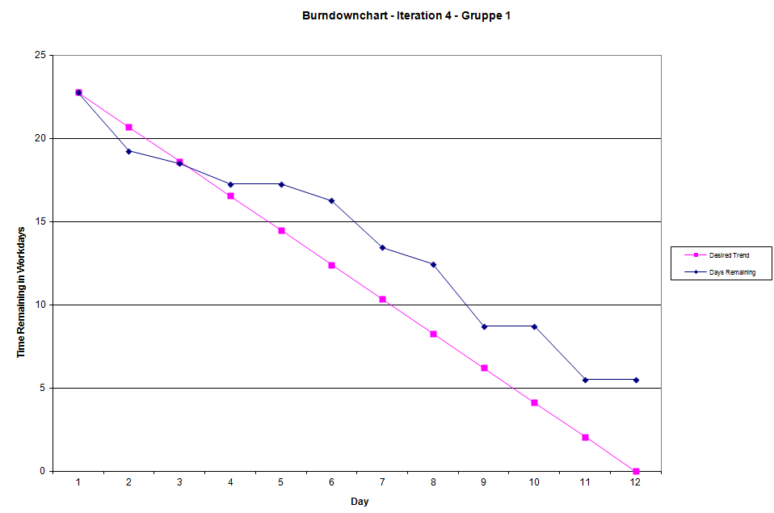
Sprint 4 – Burndowncharts
Burndownchart (inkl. Tu)

Slide 6
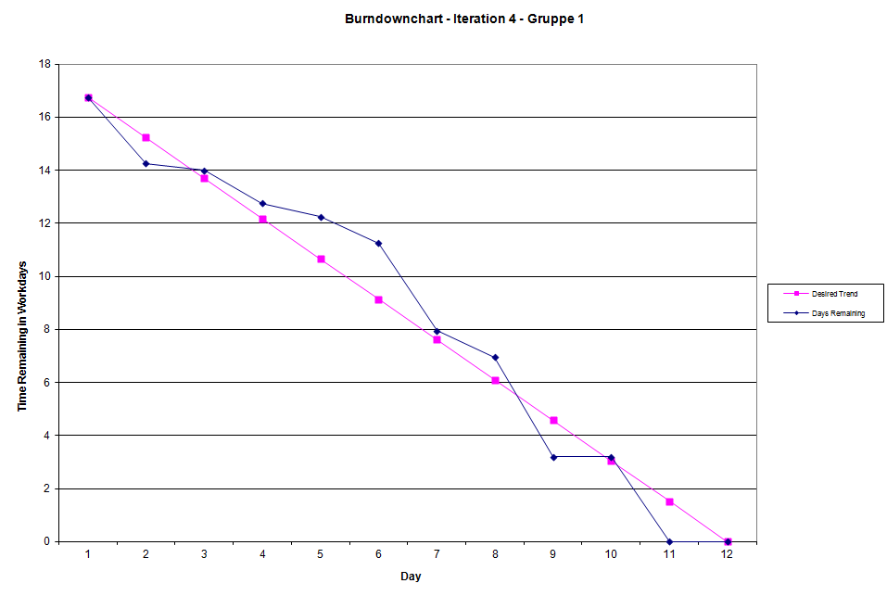
Sprint 4 – Burndowncharts
Burndownchart (ohneTu)

